Slide 1
微机实验3-I2C实验
彭飞
东南大学电气工程学院

Slide 2
内容概要
实验任务：
  基本要求：
    使用STM32F401向EEPROM的0x24位置写0x5a，10ms后杜0x24寄存器。使用示波器记录写、读过程SCL和SDA的波形。根据波形读出数据，并指出哪部分是主机产生的波形，哪部分是从机产生的波形（60分）
  发挥要求1：
    将小组成员学号显示在OLED显示屏上。（20分）
  发挥要求2：
    加速度传感器测到的三轴加速度显示在OLED屏上。（20分）

Slide 3
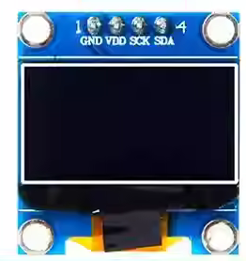
内容概要
OLED屏：
IIC总线接口
器件地址0x3C

Slide 4
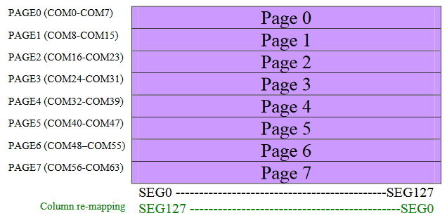
内容概要
显示方式：
  可以显示64行 128列 像素
  64行分成8个页（PAGE），每个页有8行128列。

Slide 5
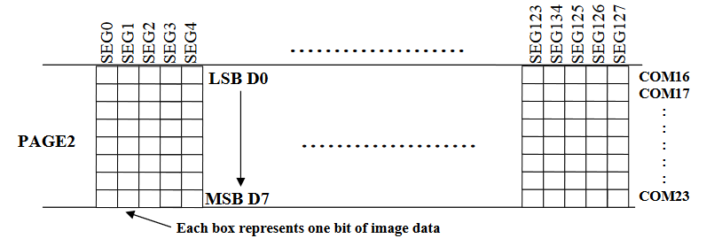
内容概要
显示方式：
  可以显示64行 128列 像素
  64行分成8个页（PAGE），每个页有8行128列。
  在每个页里面，用一个字节控制8行1列共8个像素
  所以每8行1列有一个列地址（0-127）和一个页地址（0-8）

Slide 6
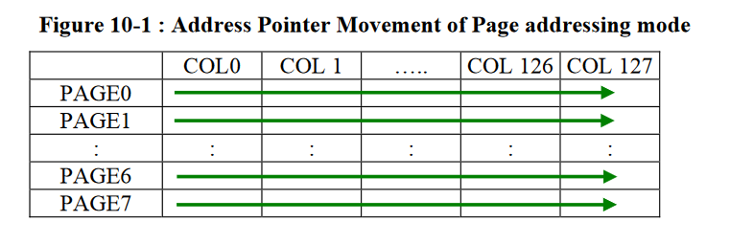
内容概要
寻址方式：
  页内寻址方式（默认）
    每写一个字节，内部显存指针列地址+1
    如果列地址超过127，列地址归零，页地址指针不变

Slide 7
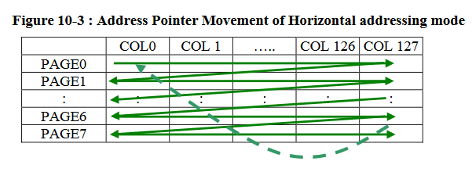
内容概要
寻址方式：
  横向寻址方式
    每写一个字节，内部显存指针列地址指针+1
    如果列地址超过128，列地址指针归零，同时页地址+1

Slide 8
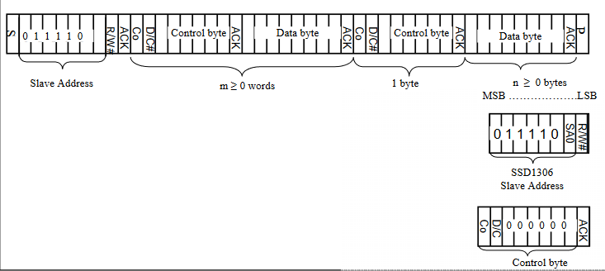
内容概要
通信格式：
  起始位+从机地址（读写）+控制字（1byte）+数据（1byte）+结束
  如果D/C# 是0，表示后面一个字节是控制指令
  如果D/C# 是1，表示后面一个字节是显存数据

Slide 9
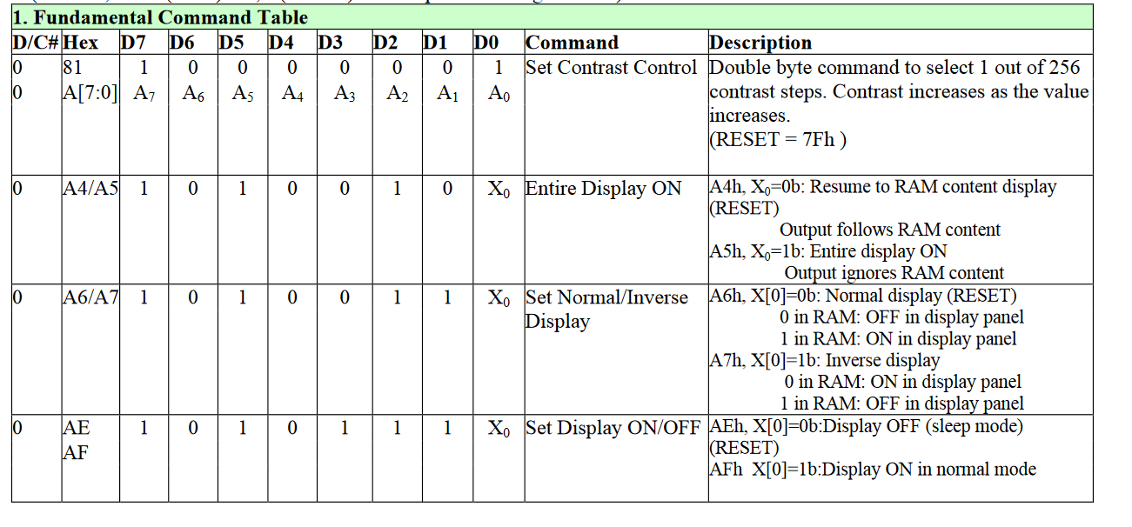
内容概要
常用指令：
  开启或关闭显示
    起始位+从机地址（写）+控制字（0x00）+数据（0xAE/0xAF）+结束

Slide 10
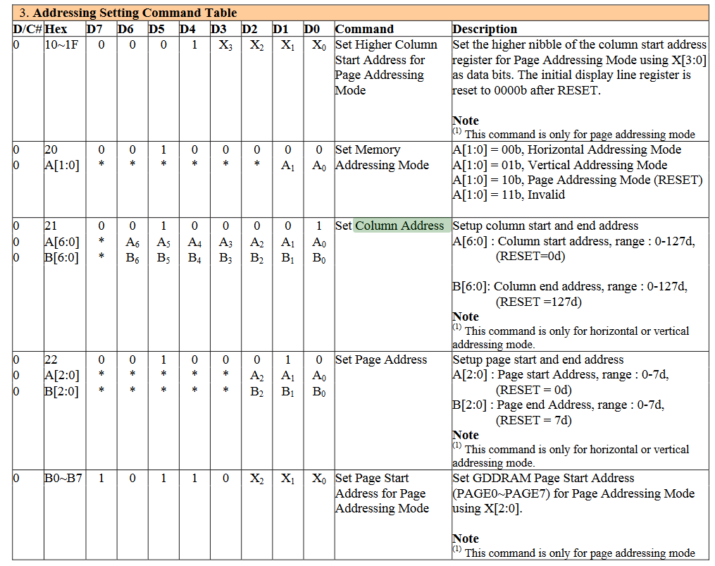
内容概要
常用指令：
  设置行地址
    起始位+从机地址（写）+控制字（0x00）+数据（0xb0-b7）+结束

Slide 11
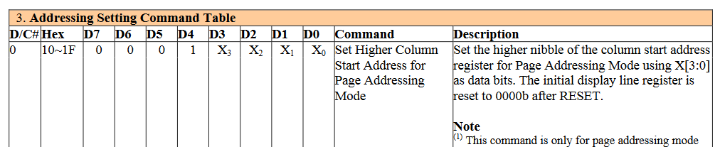
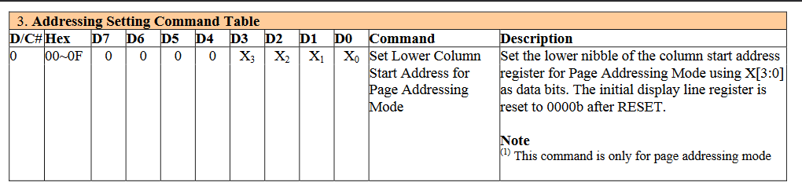
内容概要
常用指令：
  设置列地址
    列地址分两次设置，分别设置低四位和高四位
    起始位+从机地址（写）+控制字（0x00）+数据（高四位）+结束
    起始位+从机地址（写）+控制字（0x00）+数据（低四位）+结束

Slide 12
内容概要
代码：
  不管写指令还是写数据，都是
    起始位+从机地址（写）+控制字+数据+结束
  的形式
  在OLED_I2C.c中定义了两个函数，用于写数据和指令
void WriteCmd(unsigned char I2C_Command)//
{
I2C_WriteByte(0x00, I2C_Command);
}
void WriteDat(unsigned char I2C_Data)//
{
I2C_WriteByte(0x40, I2C_Data);
}

Slide 13
内容概要
代码：
  不管写指令还是写数据，都是
    起始位+从机地址（写）+控制字+数据+结束
  定义一个I2C_WriteByte函数，实现向从机写两个字节（控制字+数据）的操作
void I2C_WriteByte(uint8_t Addr, uint8_t byte){
HAL_I2C_Mem_Write(&hi2c1,OLED_ADDRESS<<1,Addr,1,&byte,1,100);
}

Slide 14
内容概要
代码：
  调用OLED_Init()函数初始化OLED屏
  调用OLED_ShowStr()函数显示字符串
    参数为列地址、页地址、字符串、字号
OLED_Init();
OLED_ShowStr(0,1,"Hello World",2);

